Slide 1
표지

Slide 2
목차

Slide 3
팀원소개 및 역할

Slide 4
프로젝트 수행 절차 및 방법

Slide 5
프로젝트 주제 및 선정 배경
산불 증가 추이, 산불 사진
최근 기상이변으로 인한 산불 증가 관련 기사
조기 탐지의 중요성 언급

Slide 6
프로젝트 개요
위성 사진을 통한 산불 탐지
- CNN 모델을 통한 학습 및 앙상블을 이용한 정확도 향상
탐지 시 가까운 실 거리의 산불 감시 요원 및 관제소에 알림 발송
- 조기 대응으로 피해 최소화

Slide 7
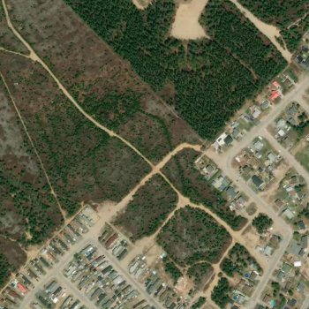
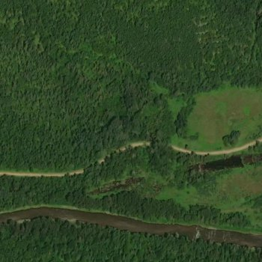
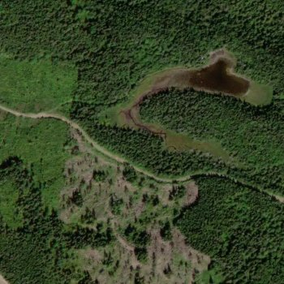
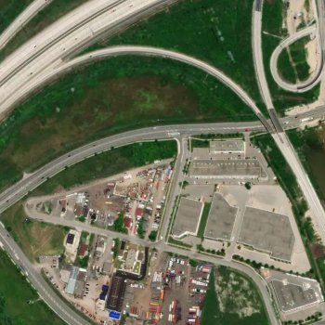
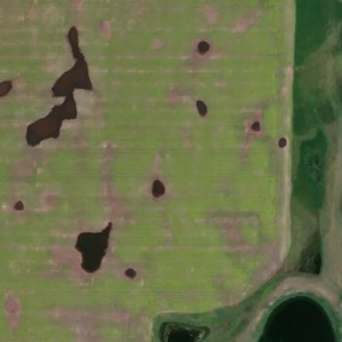
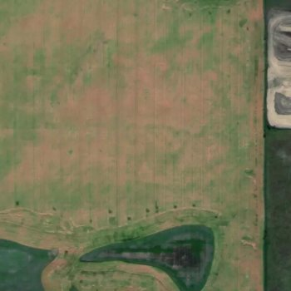
데이터 소개
산불(1)
출처 : 캐글
Train set (30249)
- 정상 : 14499
- 산불 : 15750
valid set (6300)
- 정상 : 2820
- 산불 : 3480
test set (6299)
- 정상 : 2820
- 산불 : 3479
정상(0)
산불 초기 사진으로 육안으로 구분이 어려움

Slide 8
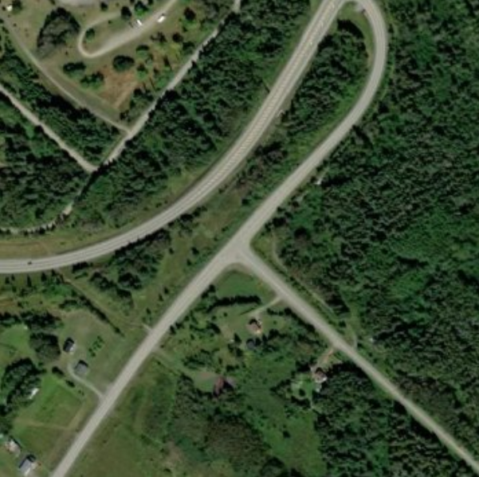
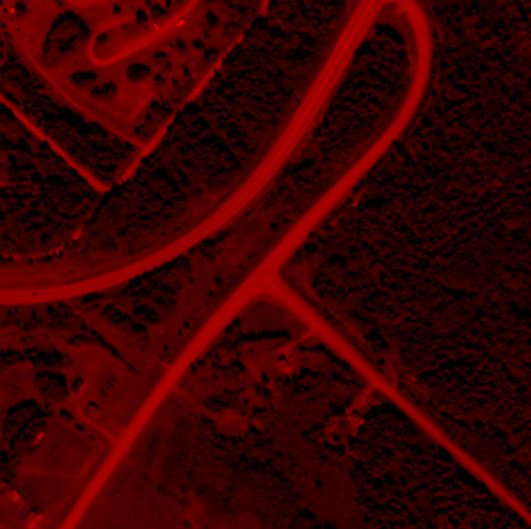
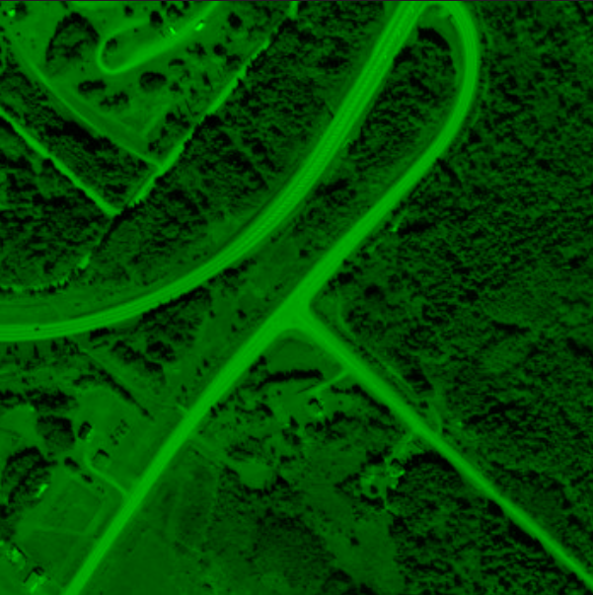
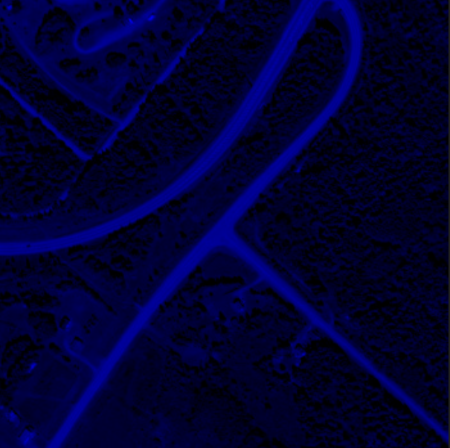
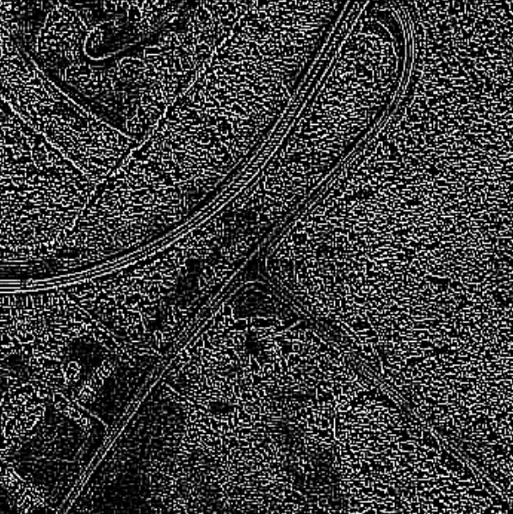
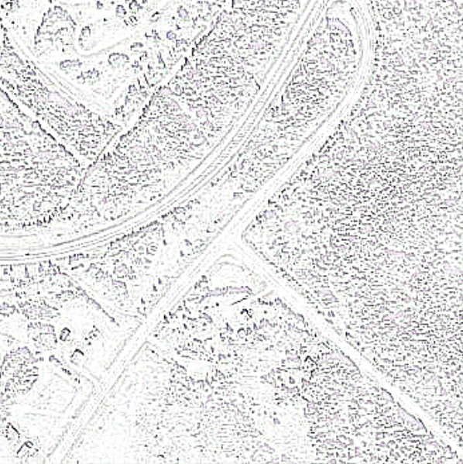
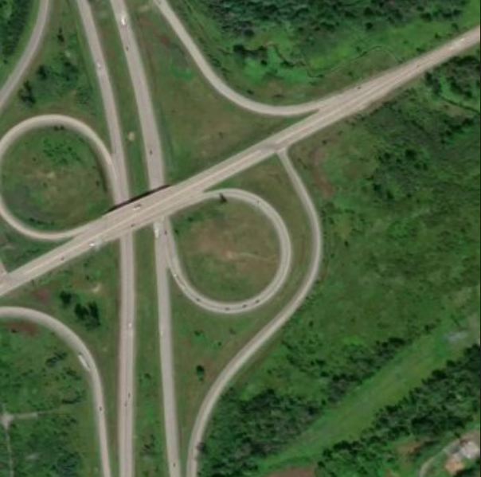
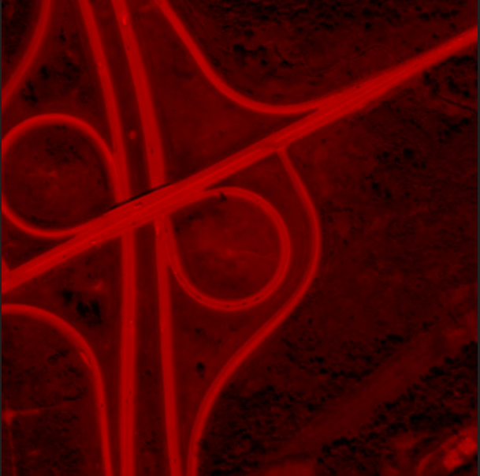
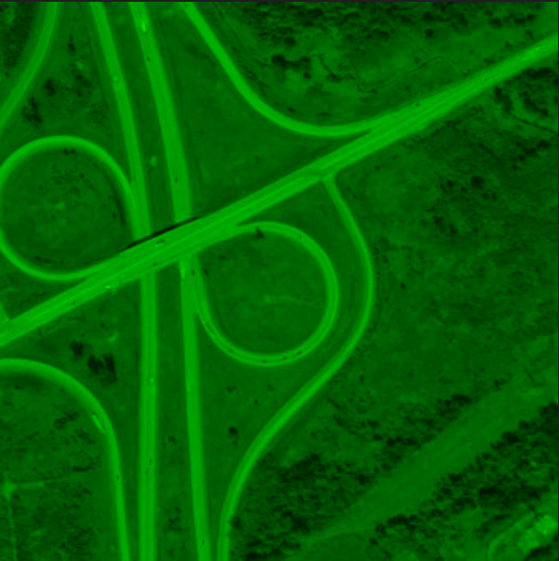
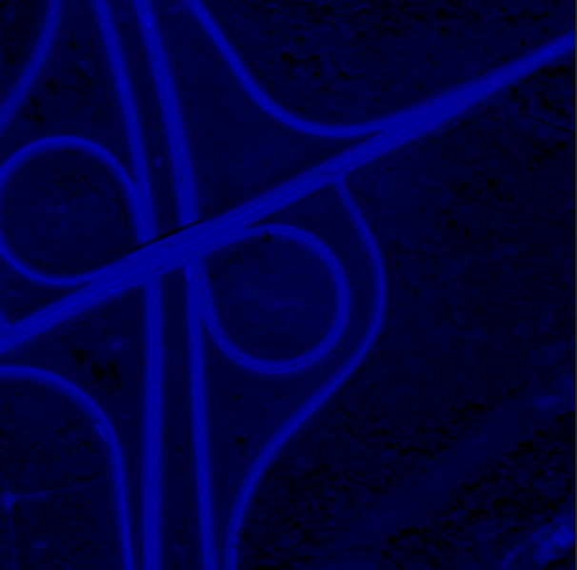
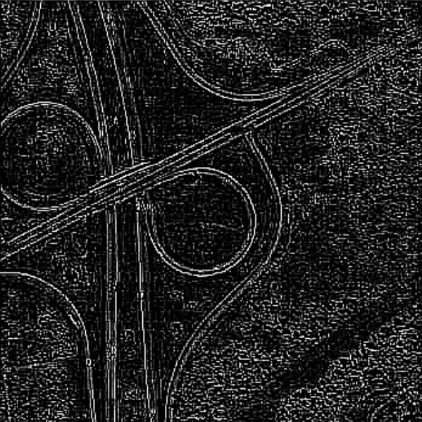
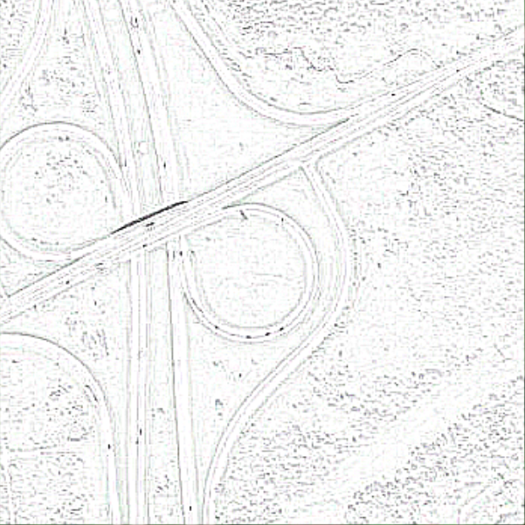
다각도로 이미지를 변형해봐도 육안으로 식별 어려움 → 딥러닝 필요성
산불
원본
R
G
B
Edge
Contour
정상

Slide 9
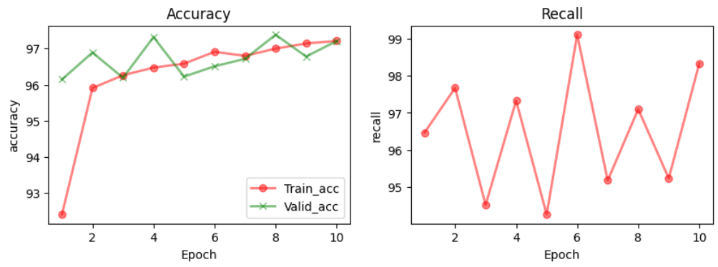
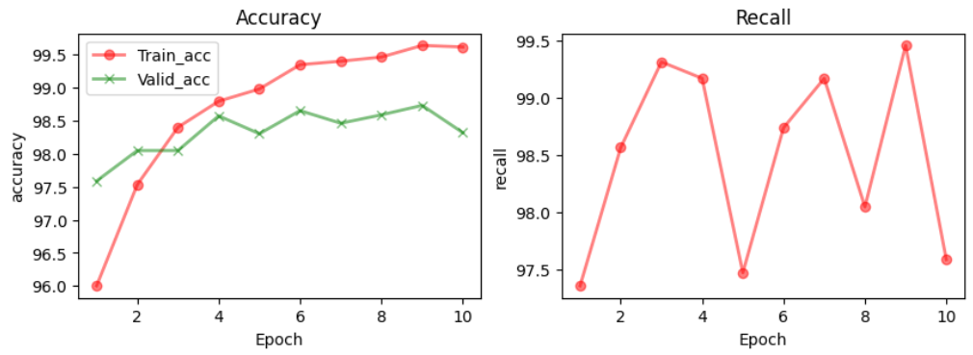
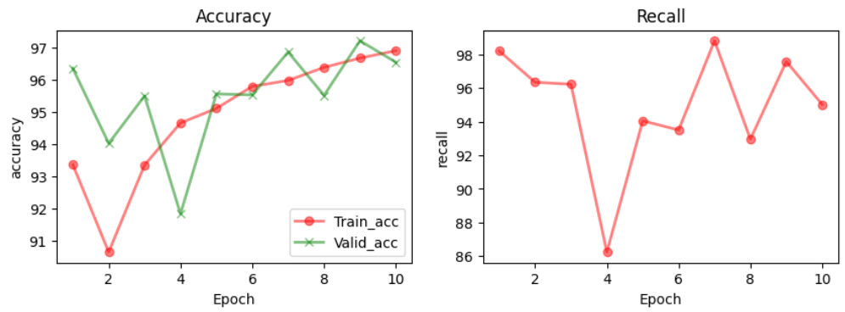
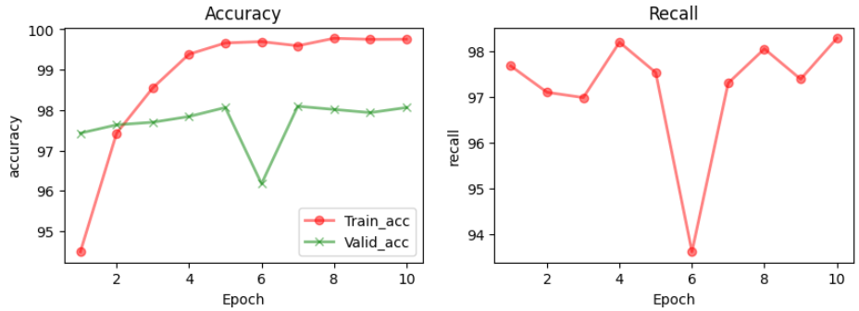
단일 모델 학습 결과
정확도 95% 이상 Recall 높은 순
- 실제 산불을 아니라고 오탐하는 경우가 적어야 함
구분 | 업데이트 레이어 | 학습 파라미터 수 | 정확도 (Test Set) | ReCall | Pretrained 학습셋
ResNET50 | - | - | 65.07 | 74.25 | ?
 | FC Layer | 4,098.00 | 97.06 | 99.51
 | Layer4, FC Layer | 4,466,690.00 | 99.14 | 99.51
 | Full | 23,512,130.00 | 97.67 | 98.88
GoogleNET | - | - | 77.11 | 83.85 | ?
 | Inception5b, FC Layer | 1,349,090.00 | 98.54 | 98.59
배치사이즈 : 20
epoch : 10
↑그래프로 표현?

Slide 10
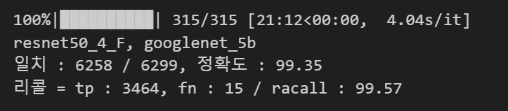
모델 앙상블 테스트 결과
구분 | 정확도 | ReCall
Custom, ResNET(Layer4 FT) | 99.21 | 99.51
Custom, ResNET(Layer4 FT), ResNet(Full FT) | 99.24 | 99.60
Custom, ResNET(Full FT) | 98.08 | 98.59
ResNET(Layer4 FT), ResNET(Full FT) | 99.29 | 99.63
ResNET(Layer4 FT), GoogleNET(Inception5b FT) | 99.35 | 99.57
* FT – Fine tuned
정확도와 리콜지수 소폭 상승

Slide 11
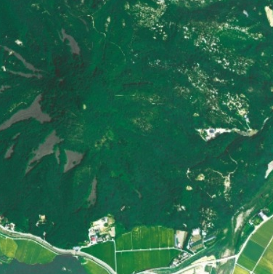
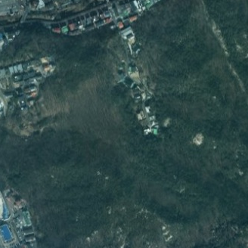
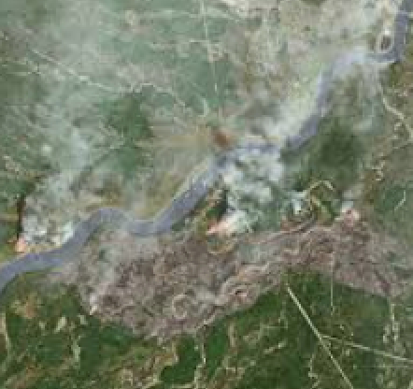
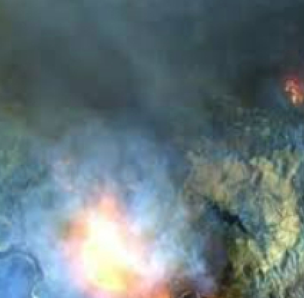
히든 데이터셋 테스트
정상
산불 위성 사진 구글 이미지 검색
- 정상 : 50
- 산불 : 46
 | 구분 | 정확도
앙상블 | Custom, ResNET(Layer4 FT), ResNet(Full FT) | 67.00
 | Custom, ResNET(Layer4 FT), ResNet(Full FT) | 62.00
 | Custom, ResNET(Layer4 FT) | 62.00
 | ResNET(Layer4 FT), GoogleNET(Inception5b FT) | 68.75
개별모델 | ResNET(Layer4 FT) | 66.00
 | ResNet(Full FT) | 58.00
 | GoogleNET(Inception5b FT) | 68.75
산불
추가 학습 데이터 부족으로 증강기법을 통한
정확도 향상 시도

Slide 12
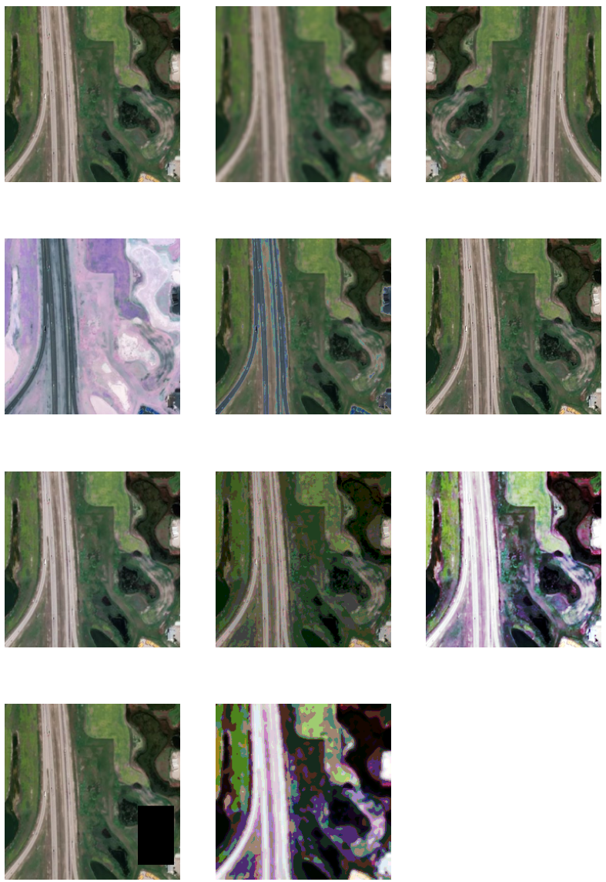
이미지 증강 (Augmentation)
origin
GaussianBlur
HorizontalFlip
좌우 반전 : HorizontalFlip
- 위성사진은 남북 방향이 정해져있으므로 상하반전 미사용
- 크롭의 경우 산불 특징(연기 등)이 어느정도 범위에 있는지 알 수 없어 적용하지 않음 (배율을 고정한다면 꼭 할 필요도 없음)
노이즈 생성 : GaussianBlur, Solarize, Equalize, Erasing
색상 및 특징 부각 : Invert, Sharpness, Autocontrast, Posterize
랜덤 중복 증강 : transforms.Compose([Random..])
위 내용 표로 만들고 간략한 설명 추가하면 좋을 듯
Invert
Solarize
Sharpness
Autocontrast
Posterize
Equalize
Erasing
Complex

Slide 13
증강 데이터 학습 결과
랜덤 적용 결과 (batch_size 20, epoch 20) – 데이터수량 변동 없음
구분 |  | 정확도
개별모델 | ResNET(Layer4 FT) | 54.00
앙상블 | Custom, ResNET(Layer4 FT), ResNet(Full FT) | 62.00
 | Custom, ResNET(Layer4 FT) | 62.00
 | ResNET(Layer4 FT), GoogleNET(Inception5b FT) | 64.00
모든 증강효과 적용 결과 (batch_size , epoch 8) – 훈련데이터 30,249 → 332,739
구분 |  | 정확도
개별모델 | ResNET(Layer4 FT) | 60.42
증강 후 정확도 하락
원인파악
기존 데이터와 너무 다른 형태의 히든 데이터셋
증강 기법이 오히려 육안으로 확인 불가하던 특정 패턴을 훼손 시켰을 가능성

Slide 14
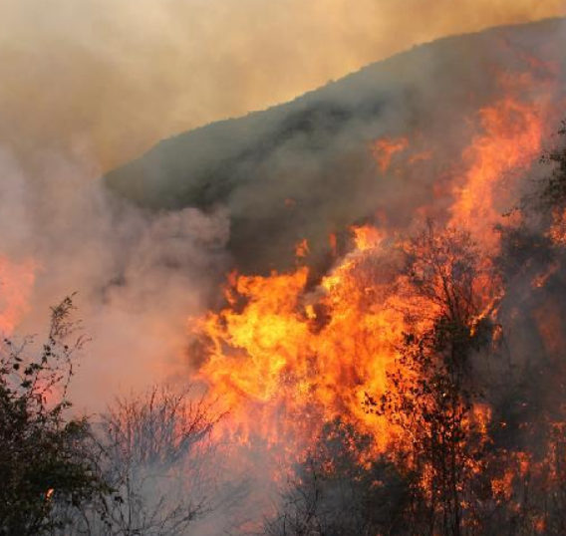
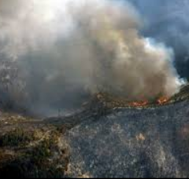
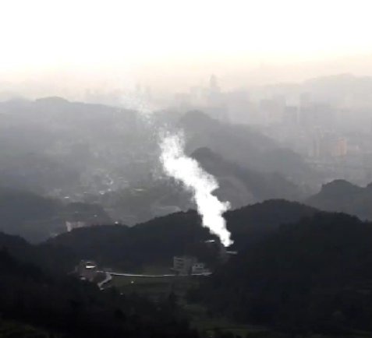
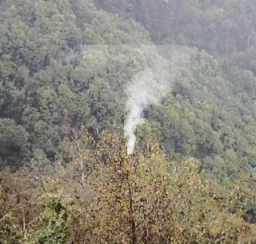
화재, 연기 신규 데이터 추가 학습 시도
→ 기존모델 파인튜닝
→ 위성사진은 아니지만 불과 연기의 패턴 학습으로 정확도 향상 시도
구분 |  | 정확도
개별모델 | ResNET(Layer4 FT) | 60.42
batch_size : 20, epoch : 10
유의미한 정확도 향상 없음
히든 데이터셋과의 낮은 유사성

Slide 15
화재, 연기 신규 데이터 추가 학습 시도
불과 연기만 신규 학습한 모델 생성
기존 위성 사진 학습 모델과 앙상블 적용
구분 |  | 정확도
앙상블 | ResNET(Layer4 FT) 위성사진 학습 모델 불,연기 사진 학습 모델 | 69.79
batch_size : 20, epoch : 10
정확도 약 1% 향상

Slide 16
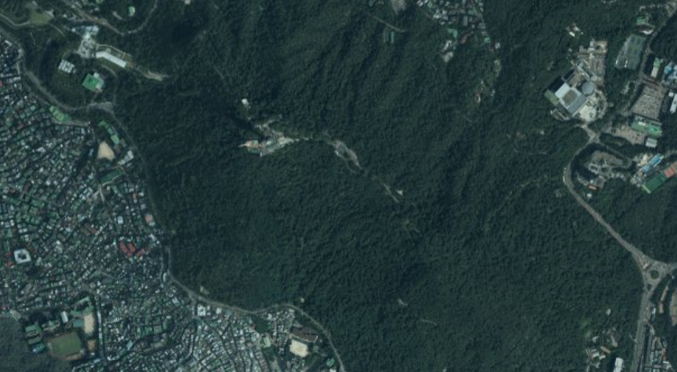
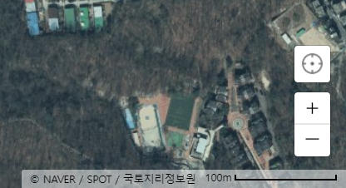
서비스 – 1단계 (산불 조기 탐지)
전체 위성사진에서 산불 검색
→ 육안으로 구분되지 않는 경계면으로 객체인식 어려움 가능성
→ 전 영역 탐색 적용 및 GPS 위치 정보 확인
동일 배율 적용 필요

Slide 17
서비스 – 1단계 (산불 조기 탐지)
산불탐색 예시 영상)

Slide 18
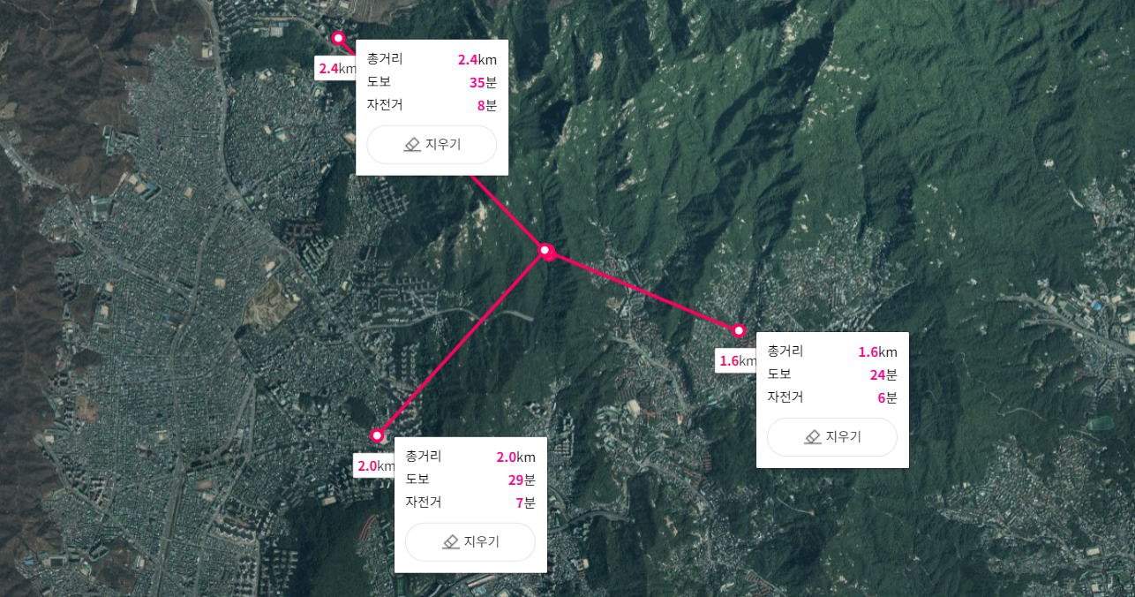


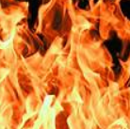

서비스 – 2단계
- GPS 기반 가까운 거리의 산불 요원 탐색 (haversine lib)
- 핸드폰 어플로 상시 GPS 위치파악
- 산지의 경우 길찾기 거리정보 미제공(GPS 위치 사용 필요)
- 해당 요원 및 관제소에 산불 경보 발송

Slide 19
결론 및 자체평가
기초 데이터셋이 가장 중요하다. 증강은 노이즈에 대한 대비일 뿐 (진돗개 사진을 아무리 증강해도 말티즈를 맞추기 어렵다)
앙상블은 모델 아키텍쳐 뿐 아니라 서로 다른 데이터셋을 훈련시켜도 효과가 있을 수 있다. 물론 적절한 데이터셋의 선별이 우선이다.
자체평가 : 범용적인 데이터셋의 확보가 어려운 점이 아쉬웠다.

